Slide 1
Fahrzeugkunde Modulare Grundlagenausbildung

Slide 2
Was wollen wir in dieser Einheit erreichen?
Lernziel
Die Teilnehmenden sollen die Einsatzmöglichkeiten der Feuerwehrfahrzeuge der eigenen Ortsfeuerwehr erläutern können sowie die in der eigenen Gemeinde vorgehaltenen feuerwehrtechnischen Sonderfahrzeuge nennen können und Beispiele für die Beladung der Fahrzeuge wiedergeben können.

Slide 3
Inhalt
Merkmale von Feuerwehrfahrzeugen
Die genormten Fahrzeugen
Technische Einrichtungen
Notes:
Merkmale von Feuerwehrfahrzeugen :
-äußeres Erscheinungsbild und technische Einrichtungen
- Unterscheidung der Besatzungsstärke
- Löschmittel
- Beladung nach Einsatzschwerpunkt
- Aggregate und festinstallierte Ausrüstung wie z.B. maschinelle Zugeinrichtungen
Die genormten Feuerwehrfahrzeuge:
- Datenblätter zu den einzelnen genormten Fahrzeugen.
Technische Einrichtungen :
- Einrichtung zur schnellen Wasserabgabe
- Halterungen für Atemschutzgeräte
- Beleuchtungseinrichtungen
- Haspeln

Slide 4
Woran erkennen Personen die nicht Angehörige der Feuerwehr sind die Feuerwehrfahrzeuge?
rote Lackierung
Rundumkennleuchten
Sondersignalanlage
Funkgerät
Notes:
Rote Lackierung – Nach Norm 1 DIN 14502-3 :
- RAL 3000 Feuerrot
- RAL 3020 Verkehrsrot
- RAL 3024 Leuchtrot
- RAL 3026 Leuchthellrot
Rundumkenneluchte:
- Blaues Blinklicht oder wenn für die Rundumsichtbarkeit erforderlich mehrere Blinkleuchten
- ein paar blaue Blinkleuchten mit Hauptabstrahlrichtung nach vorn erlaubt
- ein paar blaue Blinkleuchten mit Hauptabstrahlrichtung nach hinten erlaubt
Sondersignal
- akustische Warneinrichtung mit zwei wechselnden Tönen
Funkgerät
- Funkgeräte für den BOS Funk (Behörden und Organisationen mit Sicherheitsaufgaben)

Slide 5
Was müssen die Angehörigen der Feuerwehr an diesen Fahrzeugen unterscheiden?
Besatzung
Beladung
Löschmittel
Aggregate und festinstallierte Ausrüstung

Slide 6
Besatzung
Selbstständiger Trupp
Staffel
Gruppe
Notes:
Bei allen Fahrzeugführenden ist die Qualifikation Gruppenführer erforderlich
Bei Löschfahrzeugen sollten soweit möglich bei Brandeinsätzen 4 Einsatzkräfte mit der Ausbildung Atemschutzgeräteträger mitfahren.

Slide 7
Löschmittel
Wasser
Schaummittel
Pulver
Kohlendioxid
CO₂
Notes:
Wasser – Als Hauptlöschmittel wird bei allen Löschfahrzeugen bis auf TSF im Löschmittelbehälter mitgeführt
Schaummittel : Zur Erzeugung von Löschschaum wird Schaummittel z.B. in Kanistern oder festeigebauten Behältern als Sonderlöschmittel mitgeführt.
Pulver : Bei den Standartlöschfahrzeugen meist in Feuerlöschern – kann aber auch in größeren Mengen in Sonderfahrzeugen vorhanden sein.
Kohlendioxid : Bei den Standartlöschfahrzeugen meist in Feuerlöschern – kann aber auch in größeren Mengen in Sonderfahrzeugen vorhanden sein.

Slide 8
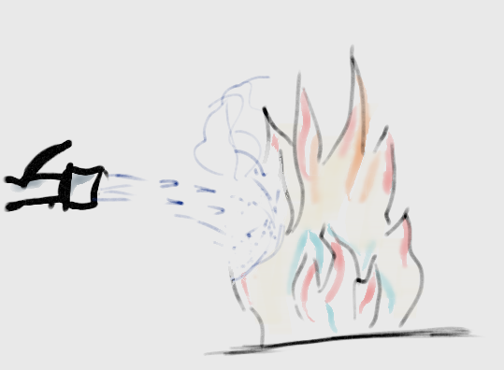
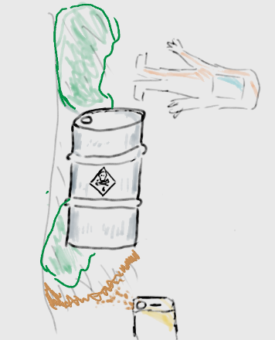
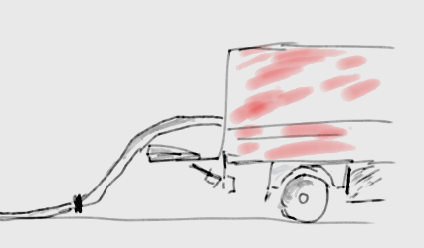
Beladung für
Brandbekämpfung
Technische Hilfeleistung
Gefahrguteinsätze
Weiter Aufgaben z.B. Schlauchverlegung über eine lange Wegstrecke

Slide 9
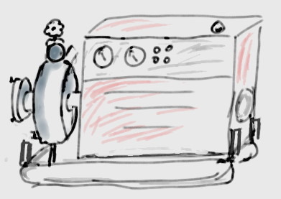
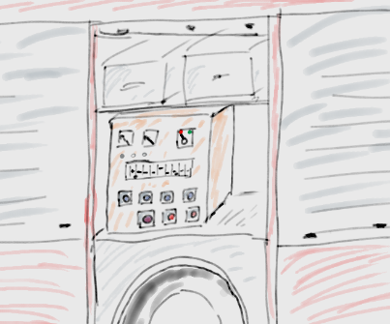
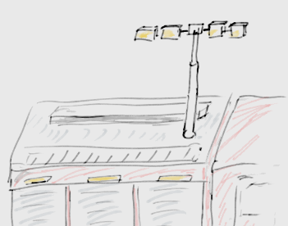
Aggregate und festinstallierte Ausrüstung
Feuerlöschkreiselpumpen
Maschinelle Zugeinrichtung (Seilwinde)
Festeingebauter Stromerzeuger
Einsatzstellen Beleuchtung (Lichtmast)

Slide 10
Die genormten Fahrzeuge nach DIN EN 1846-1
Feuerlöschfahrzeuge
Löschfahrzeuge
Sonderlöschfahrzeuge
Hubrettungsfahrzeuge
Drehleitern
Hubarbeitsbühnen
Rüst- und Gerätewagen
Krankenwagen der Feuerwehr
Gerätefahrzeuge Gefahrgut
(Einsatzleitwagen)
(Mannschaftstransportwagen)
Nachschubfahrzeuge
Sonstige spezielle Kraftfahrzeuge
Notes:
Die DIN EN 1846-1 unterteilt die Fahrzeuge in 9 Kategorien.
Die unterstrichenen Kategorien werden in dieser Präsentation vorgestellt.
In der DIN EN 1846-2 werden die Sicherheits – und Leistungsanforderungen an Feuerwehrfahrzeuge beschrieben.
In Din Normen werden die Anforderungen an die Fahrzeug genauer beschrieben:
-Gewichte und Abmessungen
-technische Einrichtungen
-Beladung
Ausnahmen hier der ELW und der MTW
Aufgrund der Ergänzung der DIN EN 1846-2, Punkt 1.2 ersten beiden Spiegelstriche

Slide 11
Die genormten Fahrzeuge
Löschfahrzeuge
Tanklöschfahrzeuge
Rüstwagen
Gerätewagen Logistik
Gerätewagen Gefahrgut
Drehleiter
Hauptübersicht

Slide 12
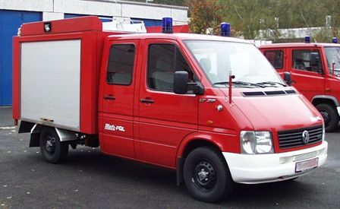
Tragkraftspritzenfahrzeug (TSF)
Staffel-Besatzung
Beladung für eine Gruppe
Kein Wasser
PFPN 10 – 1000
4 Teile Steckleiter
4 PA
max. 4,75 Tonnen zul. GM.
Brandbekämpfung
Bild-Quelle: NLBK

Slide 13
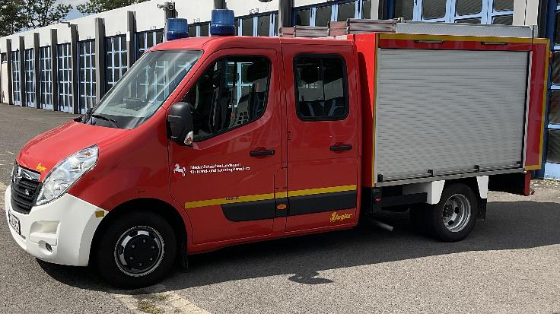
Kleinlöschfahrzeug (KLF)
Staffel-Besatzung
Beladung für eine Gruppe
min. 500 Liter Wasser
PFPN 10 – 1000
4 Teile Steckleiter
4 PA
max. 4,75 Tonnen zul. GM.
Brandbekämpfung
Bild-Quelle: NLBK

Slide 14
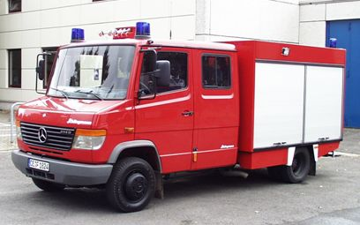
Tragkraftspritzenfahrzeug Wasser (TSF-W)
Staffel-Besatzung
Beladung für eine Gruppe
min. 500 Liter Wasser
PFPN 10 – 1000
4 Teile Steckleiter
4 PA
max. 7,5 Tonnen zul. GM.
Brandbekämpfung
Bild-Quelle: NLBK

Slide 15
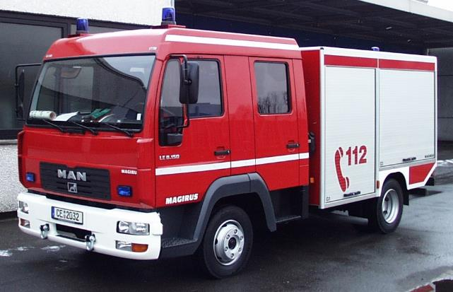
Mittleres Löschfahrzeug (MLF)
Staffel-Besatzung
Beladung für eine Gruppe
min. 600 Liter Wasser
FPN 10 – 1000
4 Teile Steckleiter
4 PA
max. 9 Tonnen zul. GM.
Brandbekämpfung
Bild-Quelle: NLBK

Slide 16
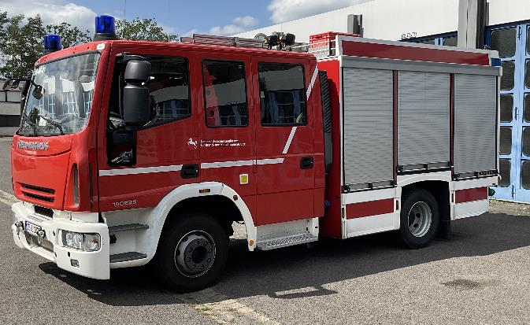
Hilfeleistungs-/Löschgruppenfahrzeug 10 (LF10/HLF10)
Gruppen-Besatzung
Beladung für eine Gruppe
min. 1200/1000 Liter Wasser
FPN 10 – 1000
4 Teile Steckleiter
4 PA (min. 2 im Mannschaftsraum)
max. 14,0 Tonnen zul. GM.
HLF: zusätzliche TH Beladung
Brandbekämpfung /Löschwasserförderung /einfache Technische Hilfeleistung
Bild-Quelle: NLBK

Slide 17
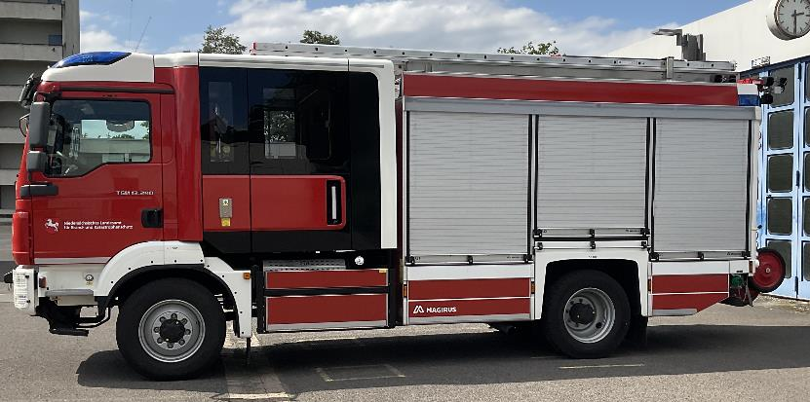
Hilfeleistungs-/Löschgruppenfahrzeug 20 (LF20/HLF20)
Gruppen-Besatzung
Beladung für eine Gruppe
min. 2000/1600 Liter Wasser
FPN 10 – 2000
4 Teile Steckleiter
3-teilige Schiebleiter
4 PA (min. 2 im Mannschaftsraum)
max. 16 Tonnen zul. GM.
HLF: zusätzliche TH
Brandbekämpfung/Löschwasserförderung /einfache Technische Hilfeleistung
Bild-Quelle: NLBK

Slide 18
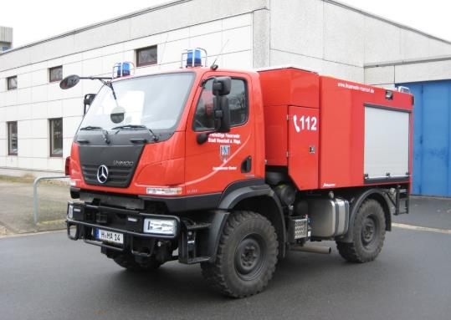
Tanklöschfahrzeug 2000 (TLF2000)
Trupp-Besatzung
FPN 10-1000
2000 Liter Wasser
Schnellangriffseinrichtung
max. 14 t zul. GM.
Fahrgestell geländegängig
Brandbekämpfung mit Schnellangriff/ Bereitstellung von Löschwasser/ Löschwassernachschub
Bild-Quelle: NLBK

Slide 19
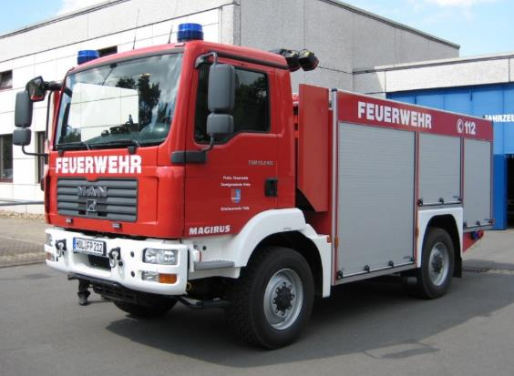
Tanklöschfahrzeug 3000 (TLF3000)
Trupp-Besatzung
FPN 10-2000
3000 Liter Wasser
Schnellangriffseinrichtung
max. 14 t zul. GM.
Fahrgestell geländefähig
Brandbekämpfung mit Schnellangriff/ Bereitstellung von Löschwasser/ Löschwassernachschub
Bild-Quelle: NLBK

Slide 20
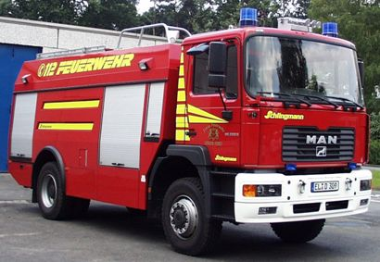
Tanklöschfahrzeug 4000 (TLF 4000)
Trupp-Besatzung
FPN 10 – 2000
min. 4000 Liter Wasser
min. 500 Liter Schaummittel
Schnellangriffseinrichtung
2 PA
Auch mehr als 16t zul. GM
Bereitstellung großer Wassermengen - Löschwassernachschub (Pendelverkehr)
Bild-Quelle: NLBK

Slide 21
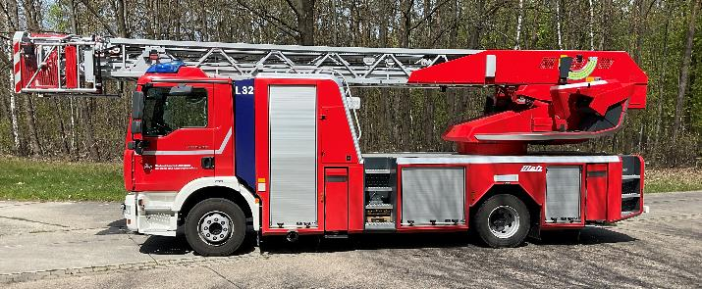
Drehleiter (DLK)
DLAK: automatische DL
(mehrere Leiterbewegungen gleichzeitig)
DLSK: sequenzielle DL
(einzelne Leiterbewegungen gleichzeitig)
Angabe der Nennrettungshöhe und
Nennausladung in Metern (z.B.: DLSK 18-12; DLAK 23-12)
Menschenrettung/ Brandbekämpfung/ technische Hilfeleistung
Bild-Quelle: NLBK

Slide 22
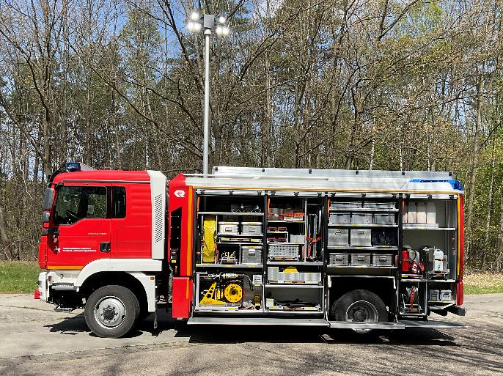
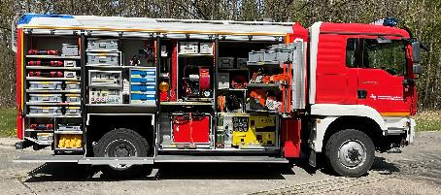
Rüstwagen
Trupp Besatzung
maschinelle Zugeinrichtung
min. 50 kN
Stromerzeuger min. 22 kVA
Lichtmast (2x 1.500 Watt)
Plasmaschneidgerät
max. 16,0 Tonnen zul. GM.
umfangreiche Technische Hilfeleistung
(z.B.: LKW Unfälle, Bahn-Unfälle, Gebäudeeinstürze, Stromversorgung, Beleuchtung von Einsatzstellen)
Bild-Quelle: NLBK

Slide 23
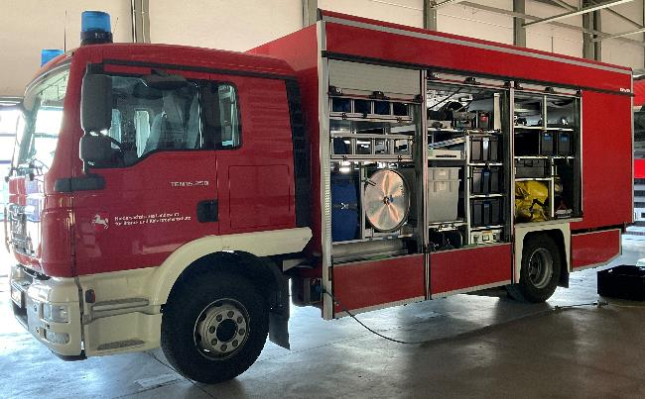
Gerätewagen Gefahrgut (GWG)
Trupp-Besatzung
umfangreiche Schutzausrüstung
Messgeräte
Abdicht- und Auffangmaterial
Schläuche, Pumpen, Armaturen (GSG)
Ausrüstung zur Dekontamination
max. 16,0 t zul. GM.
Durchführung von Sofortmaßnahmen bei Unfällen mit gefährlichen Stoffen
Einsatz zusammen mit einem wasserführenden Löschgruppenfahrzeug
Bild-Quelle: NLBK

Slide 24
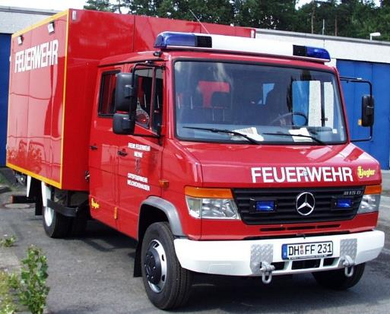
Gerätewagen Logistik GW-L1
Trupp- oder Staffel-Besatzung
Aufbau: Plane-Spriegel oder Koffer
Ladebordwand
mind. 750 kg Hubkraft
Ladefläche: 4 EURO-Paletten
Min. 2000 kg Nutzlast
vorzugsweise max. 7,5 t zGM.
Transport von Einsatzmitteln
Bild-Quelle: NLBK

Slide 25
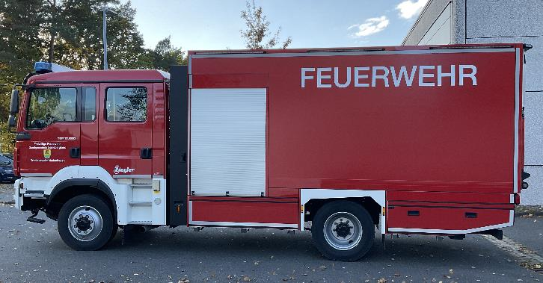
Gerätewagen Logistik GW-L2
Staffel-Besatzung
Geräteraum + Plane-Spriegel
Ladebordwand
min. 1500 kg Hubkraft
Ladefläche: 6 EURO-Paletten
Min. 4000 kg Nutzlast
max. 16,0 Tonnen zul. GM.
Transport von Einsatzmitteln
ggf. Ausrüstungsmodul „Wasserversorgung“ oder „Gefahrgut“
Bild-Quelle: NLBK

Slide 26
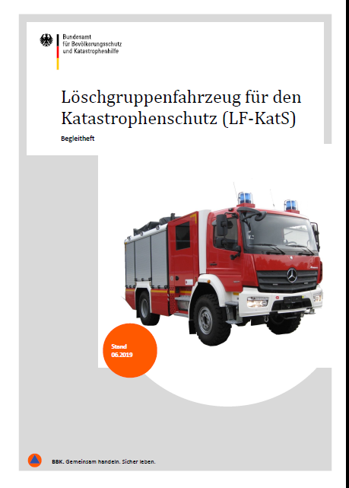
Löschgruppenfahrzeug Katastrophenschutz (LF KatS)
Fahrzeugkunde
Für Informationen zum LF KatS können Sie auf die Seite des Bundesamtes für Bevölkerungsschutz und Katastrophenhilfe gehen.
https://www.bbk.bund.de/
Bild-Quelle: NABK

Slide 27
Löschgruppenfahrzeug Katastrophenschutz (SW KatS)
Fahrzeugkunde
Für Informationen zum SW KatS können Sie auf die Seite des Bundesamtes für Bevölkerungsschutz und Katastrophenhilfe gehen.
https://www.bbk.bund.de/
Bild-Quelle: NABK

Slide 28
Technische Einrichtungen
Einrichtung zur schnellen Wasserabgabe
Halterungen für Atemschutzgeräte
Einsatzstellenbeleuchtung
Haspeln
Hauptübersicht

Slide 29
Einrichtung zur schnellen Wasserabgabe mit formstabilem Schlauch

Slide 30
Einrichtung zur schnellen Wasserabgabe mit faltbarem Schlauch

Slide 31
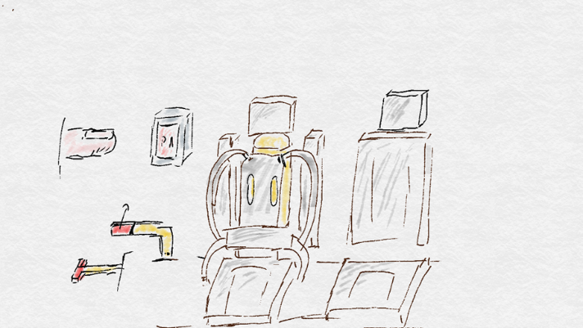
Halterung für Atemschutzgeräte in der Mannschaftskabine
Herstellerabhängig
Entriegelung durch elektrische Taster
Hebel im Bereich des Sitzes
Griff mit Seilzug
Merke: Wenn sich das Atemschutzgerät nicht von Hand lösen lässt, versuche es nicht mit Kraft.

Slide 32
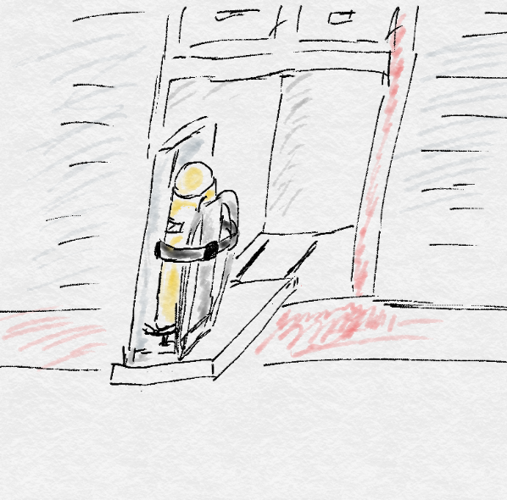
Halterung für Atemschutzgeräte im Aufbau
So eingebaut, dass man das Gerät in der Regel direkt schultern kann.
Häufig mit einer Begurtung gesichert

Slide 33
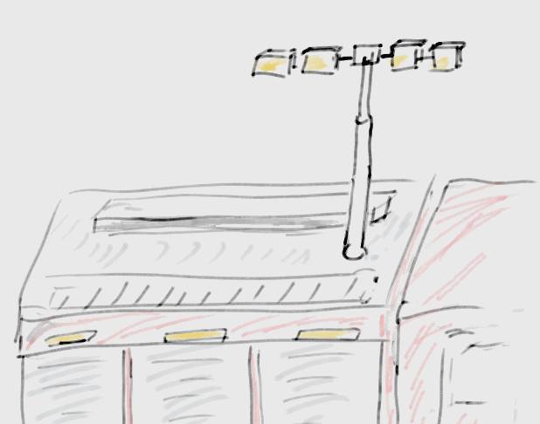
Einsatzstellenbeleuchtung
Abblendlicht
Lichtmast am Fahrzeug
Umfeldbeleuchtung
Arbeitsscheinwerfer

Slide 34
Haspeln für Schläuche

Slide 35
Haspeln für andere Zwecke z.B Verkehrsabsicherung

Slide 36
Ende

